Slide 1
Les loisirs
E. Hartzavalou, prof de FLE

Slide 2
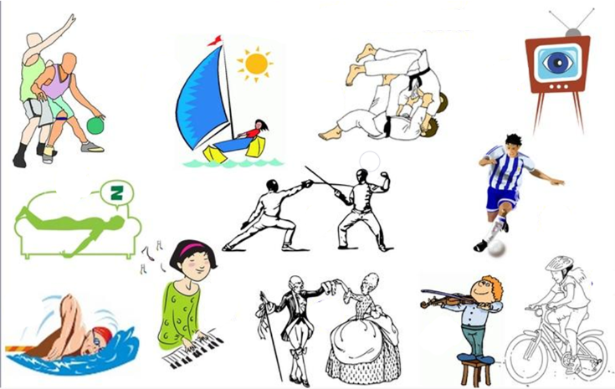
À quoi l’image vous fait penser?/ Ποιες λέξεις περνάνε από το μυαλό σου βλέποντας την εικόνα;

Slide 3
Les verbes: aimer et faire
J’aime les loisirs
Je fais des loisirs
J’aime le volley
Tu aimes la danse
Il/ elle aime le théâtre
Nous aimons la trottinette
Vous aimez l’athlétisme
Ils/ elles aiment le vélo
Je fais du volley
Tu fais de la danse
Il/ elle fait du théâtre
Nous faisons de la trottinette
Vous faites de l’athlétisme
Ils/ elles font du vélo

Slide 4
J’aime le sport et je fais du sport tous les jours!
J’aime le foot
Tu aimes la natation
Il/ elle aime l’escalade
Nous aimons les sports!
Vous aimez le roller
Ils/ elles aiment la boxe
Je fais du foot, le lundi!
Tu fais de la natation, le mardi!
Il/ elle fait de l’escalade!
Nous faisons des sports.
Vous faites du roller, le jeudi!
Ils/ elles font de la boxe, le samedi!

